Slide 1
Полуостров Камчатка
Сообщение подготовила студентка 109 группы
Дубошина Валентина

Slide 2
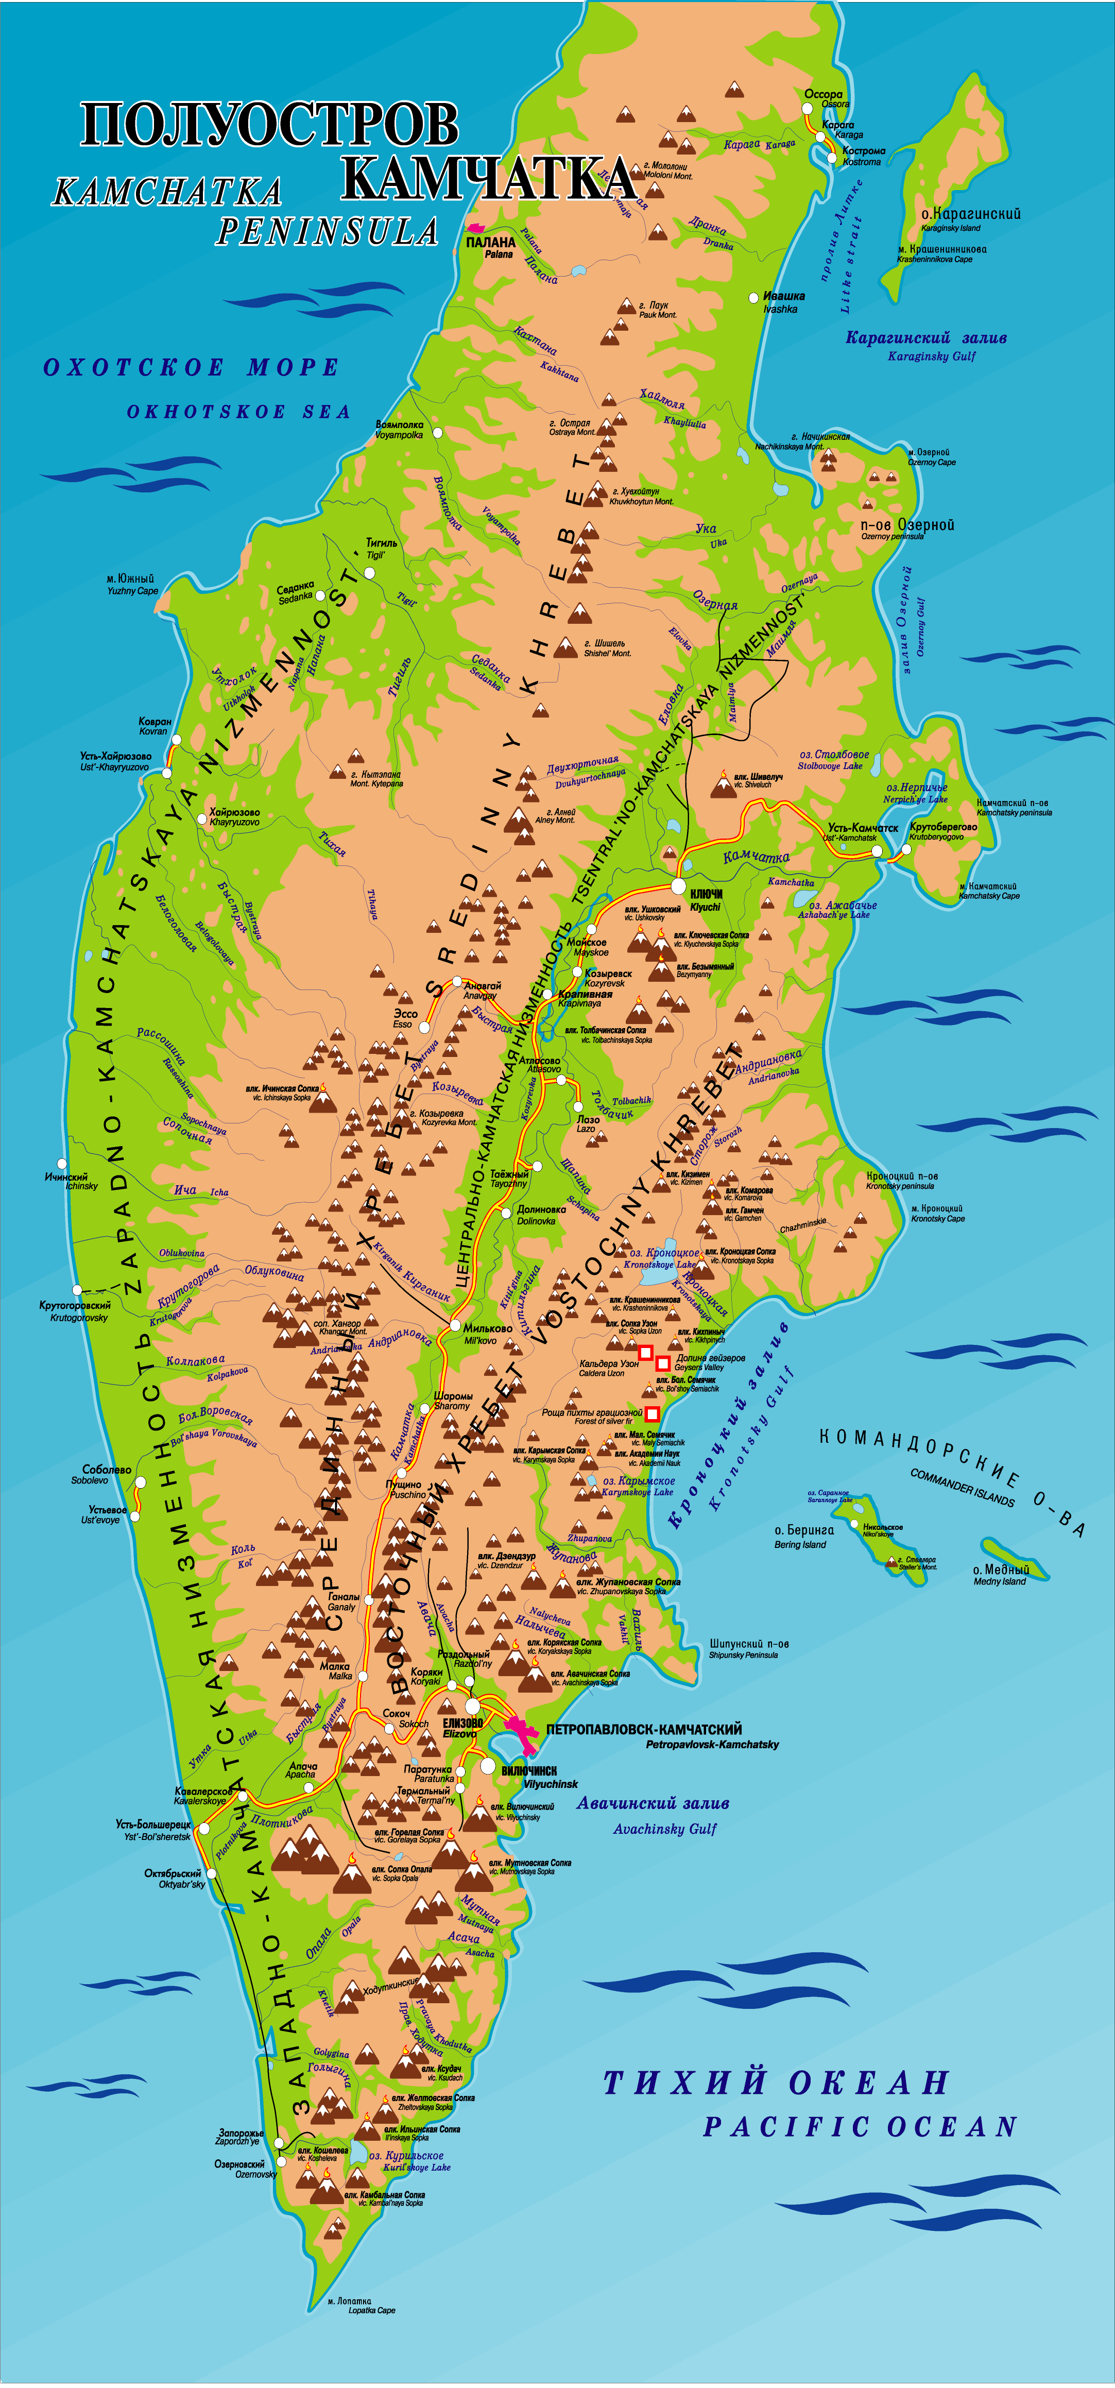
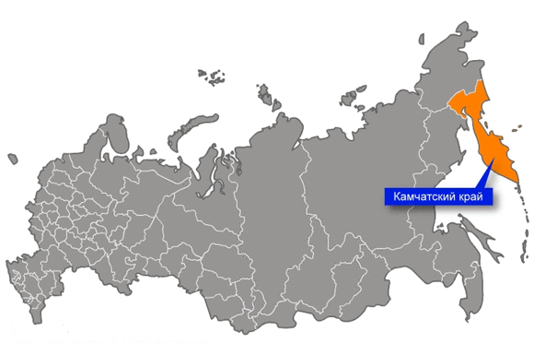
Камчатский край расположен на крайнем северо-востоке Азии, в России и занимает территорию 472,3 тыс. кв. км. В его пределах находится весь Камчатский полуостров (второй по величине в России после Таймыра).
Наибольшая ширина полуостровной части - 470 км, а материковой - 640 км.
Камчатский полуостров омывают воды Охотского, Берингова морей и Тихого океана.

Slide 3
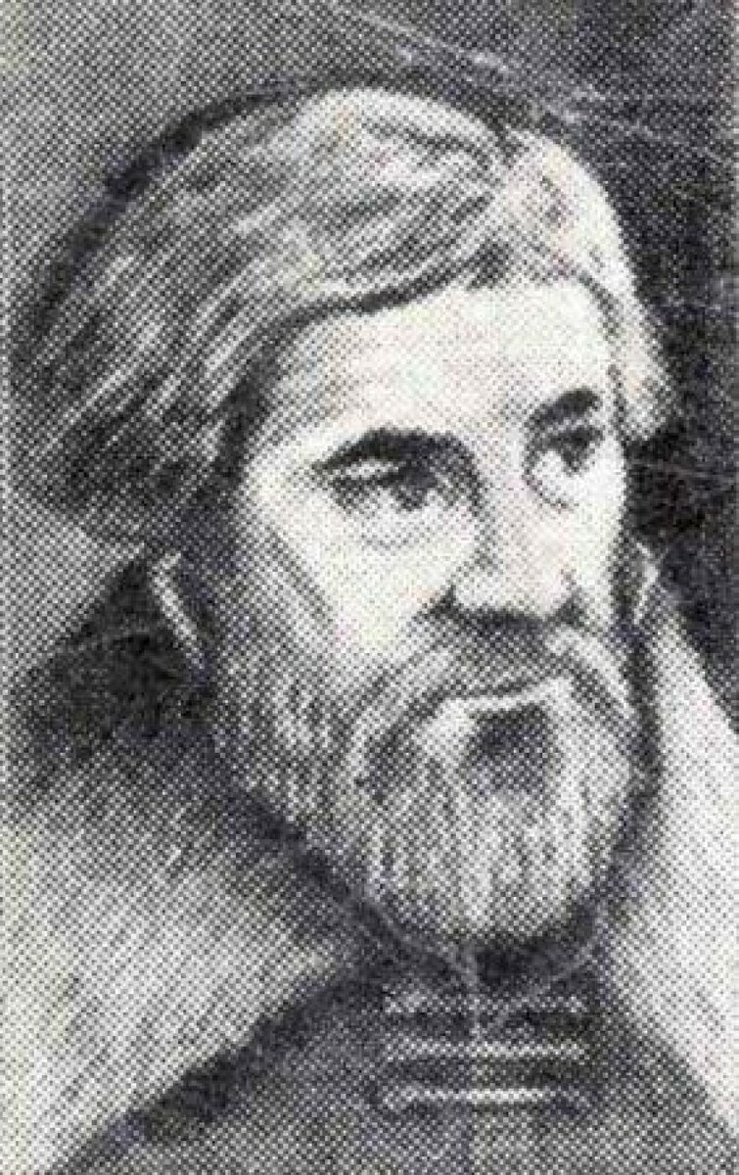
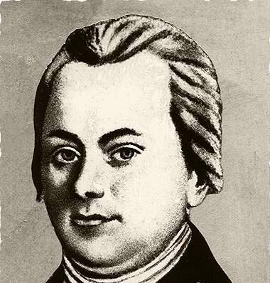
История освоения
Семеон Ремерезов
Иван Камчатый

Slide 4
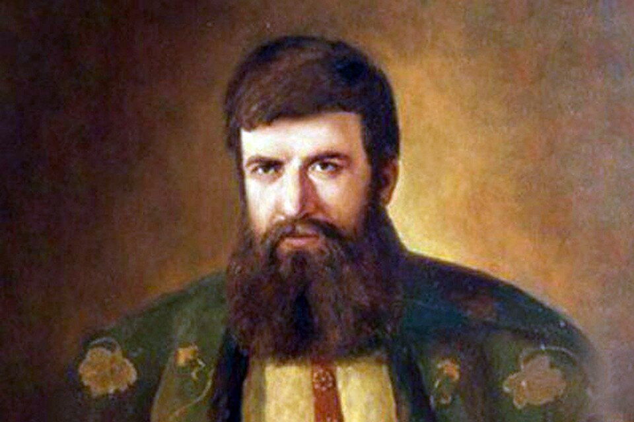
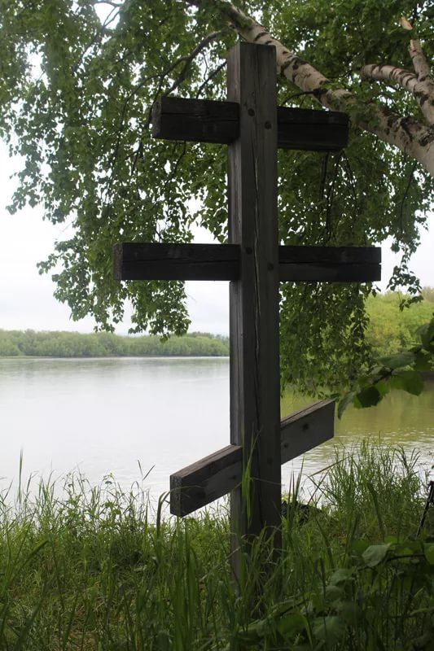
В ознаменование успешного похода казаки поставили памятный крест. Надпись на кресте гласила, что его поставил 13 июня 1697 г. «пятидесятник Владимир Атласов со товарищи». Через сорок лет видел этот крест С. П. Крашенинников. Он переписал слова, вырезанные казаками, сохранив их для истории. В 1959 г. атласовский крест был восстановлен тихоокеанскими моряками
В конце XVII в. решающую роль в продвижении землепроходцев в центральную часть полуострова сыграл Владимир Атласов

Slide 5
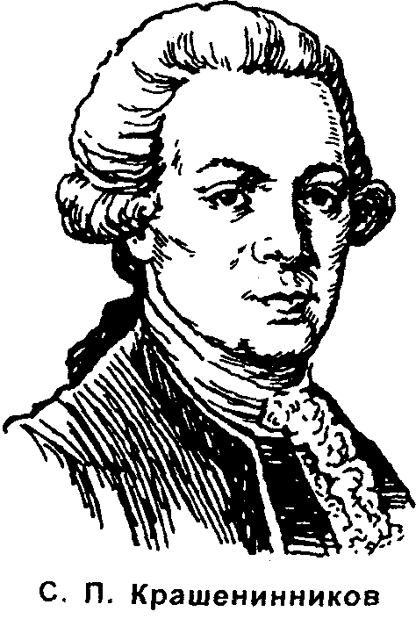
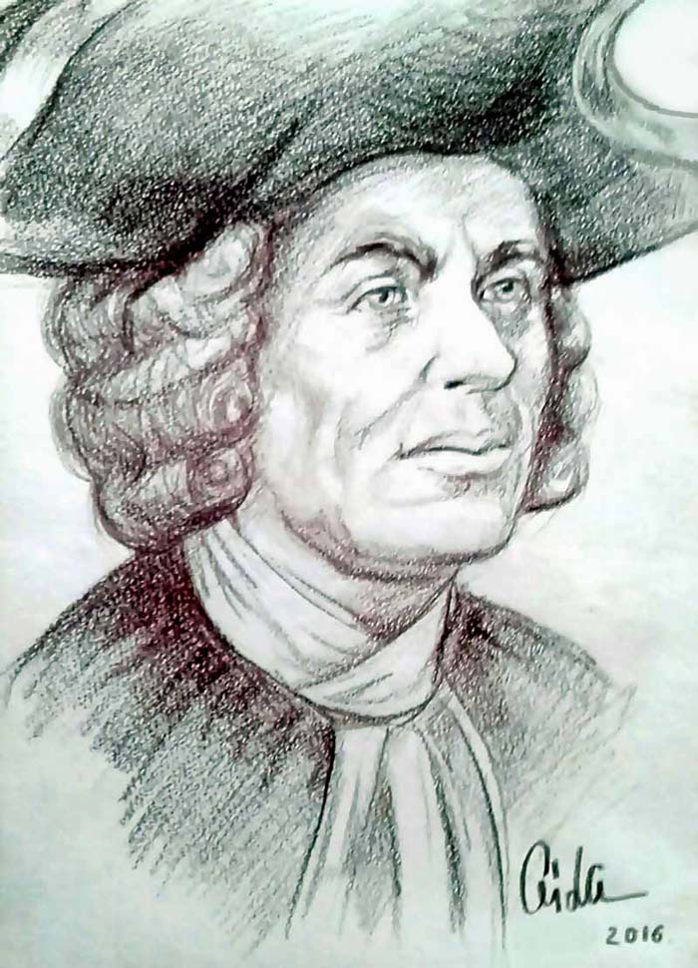
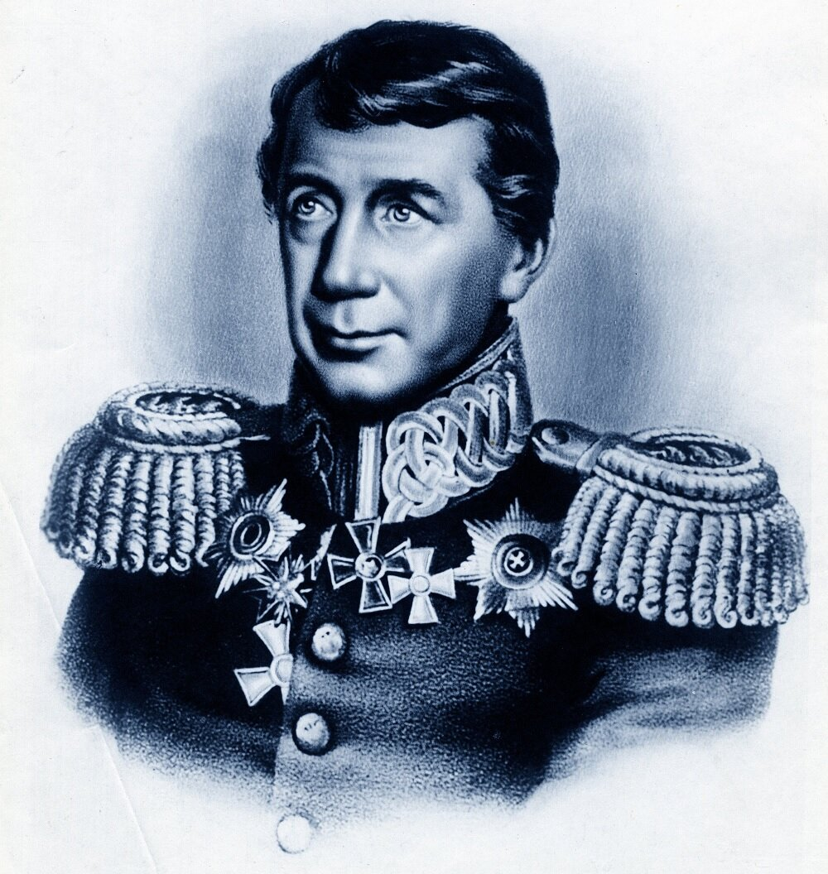
Витус Беринг
Иван Федорович Крузенштерн

Slide 6
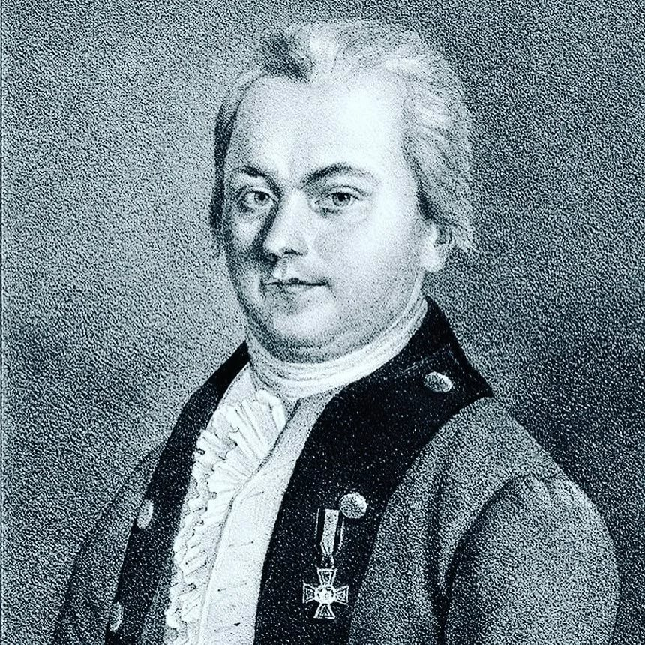
Происхождение названия
1) название от коряцкого наименования долины р. Камчатки — Кончат
2) от реки Камчатка, а река была названа в честь Ивана Камчатого
3) Русские первопроходцы на Камчатском полуострове встречали морских котиков (кам-котиков) и охотились на них. Отсюда возник топоним «Камчатка» — «земля камчатов».

Slide 7
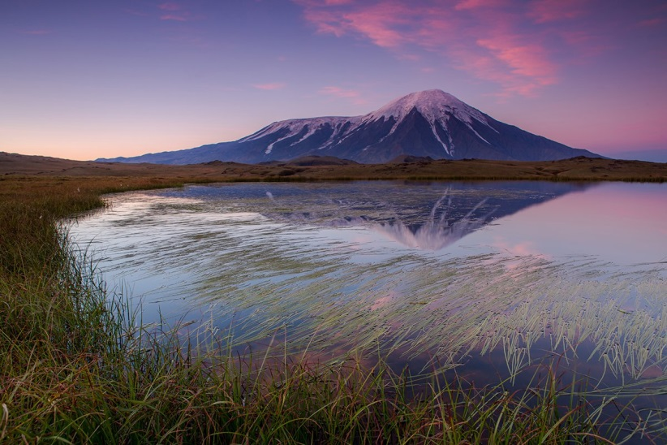
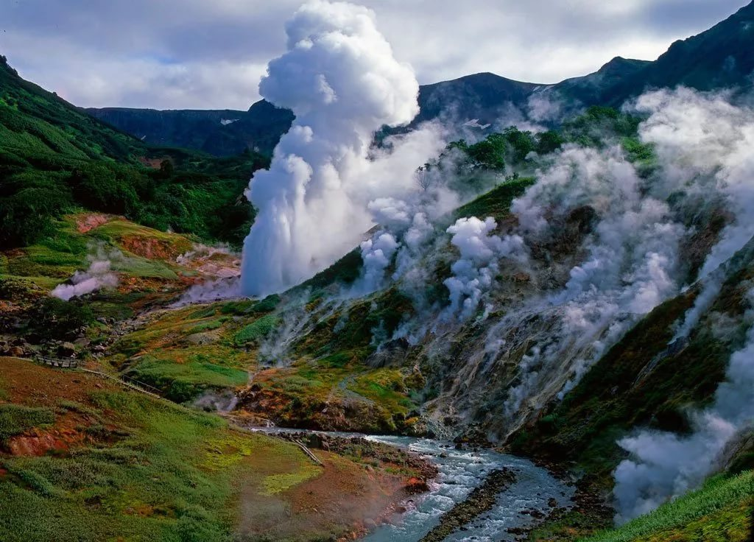
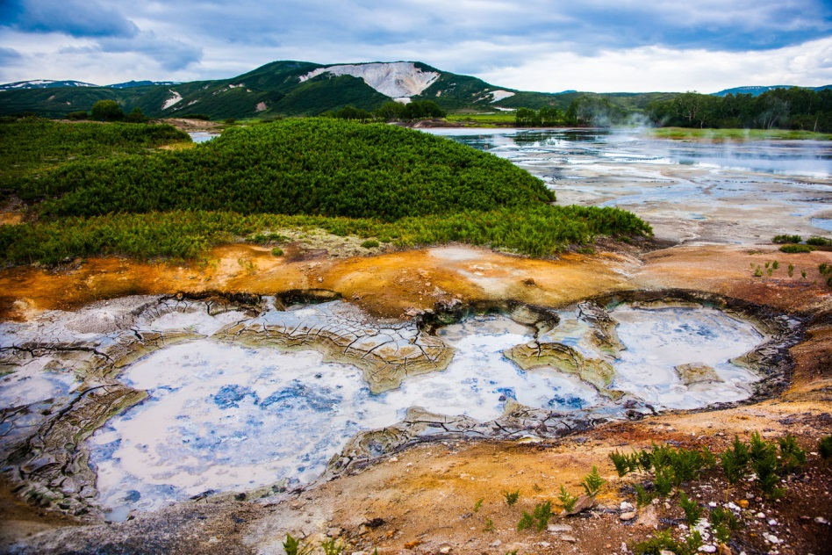
Основные природные ресурсы
Парк «вулканы Камчатки»
Долина гейзеров
Вулкан Узон

Slide 8
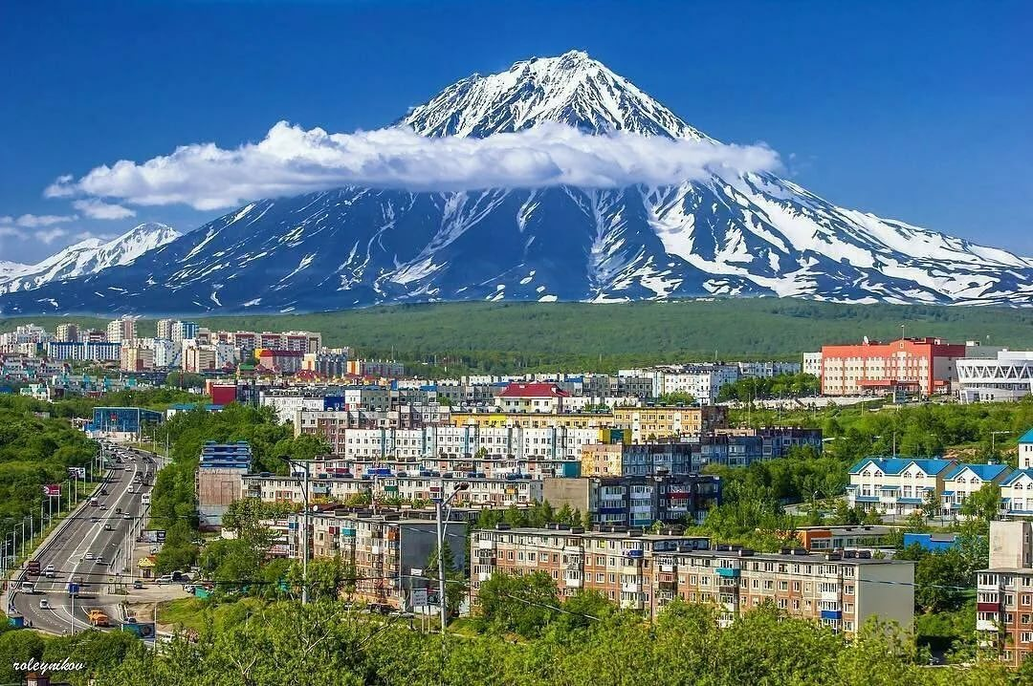
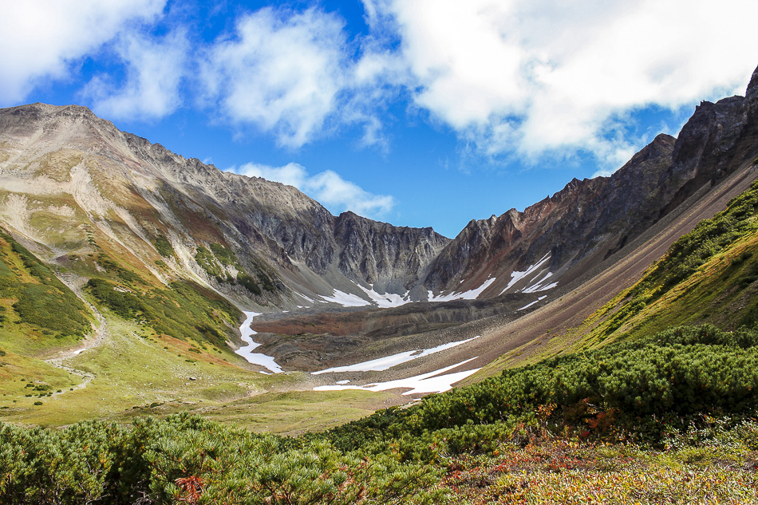
Интересные места
Петропавловск-Камчатский
Горный массив Вачкажец

Slide 9
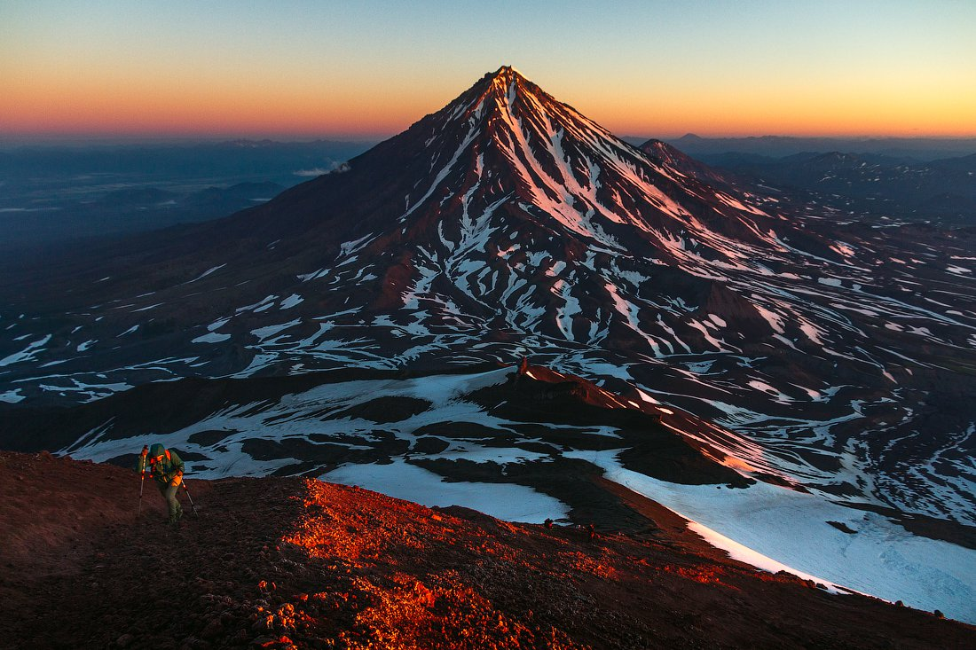
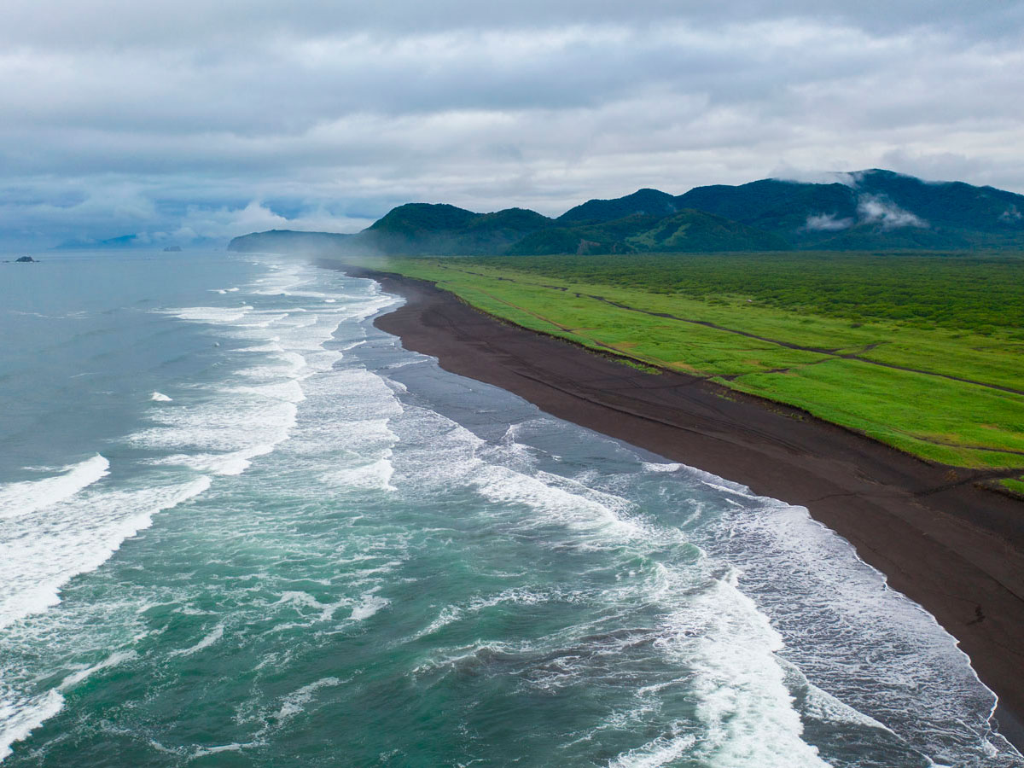
Вулкан Авачинский
Халактырский пляж

Slide 10
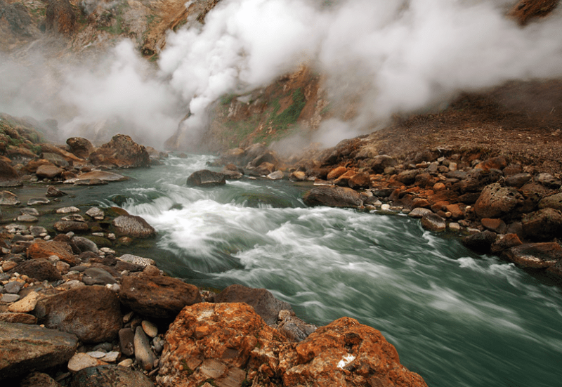
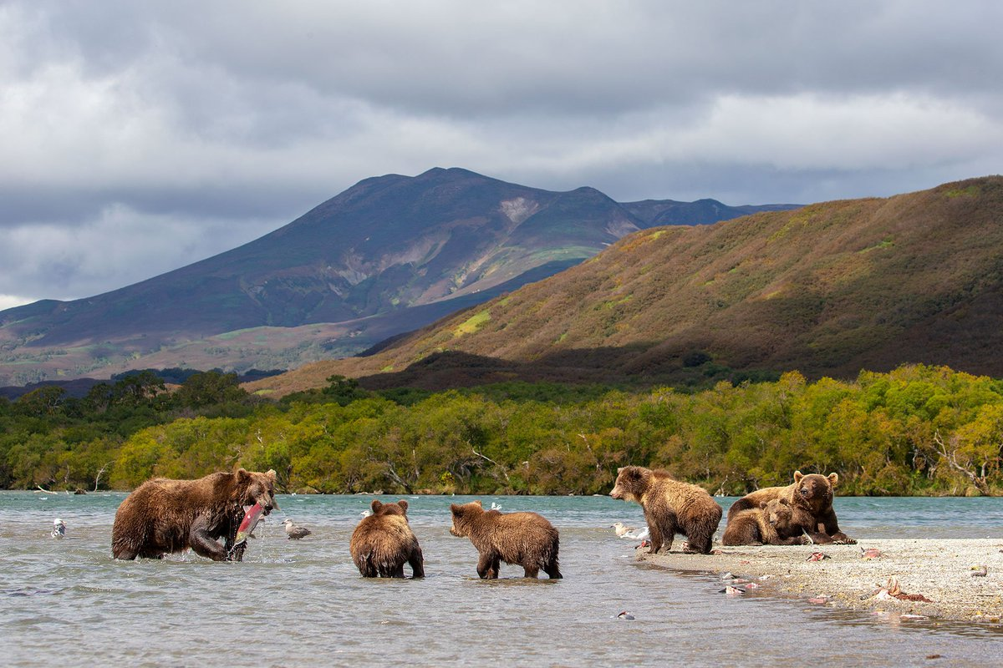
Курильское озеро
Долина гейзеров

Slide 11
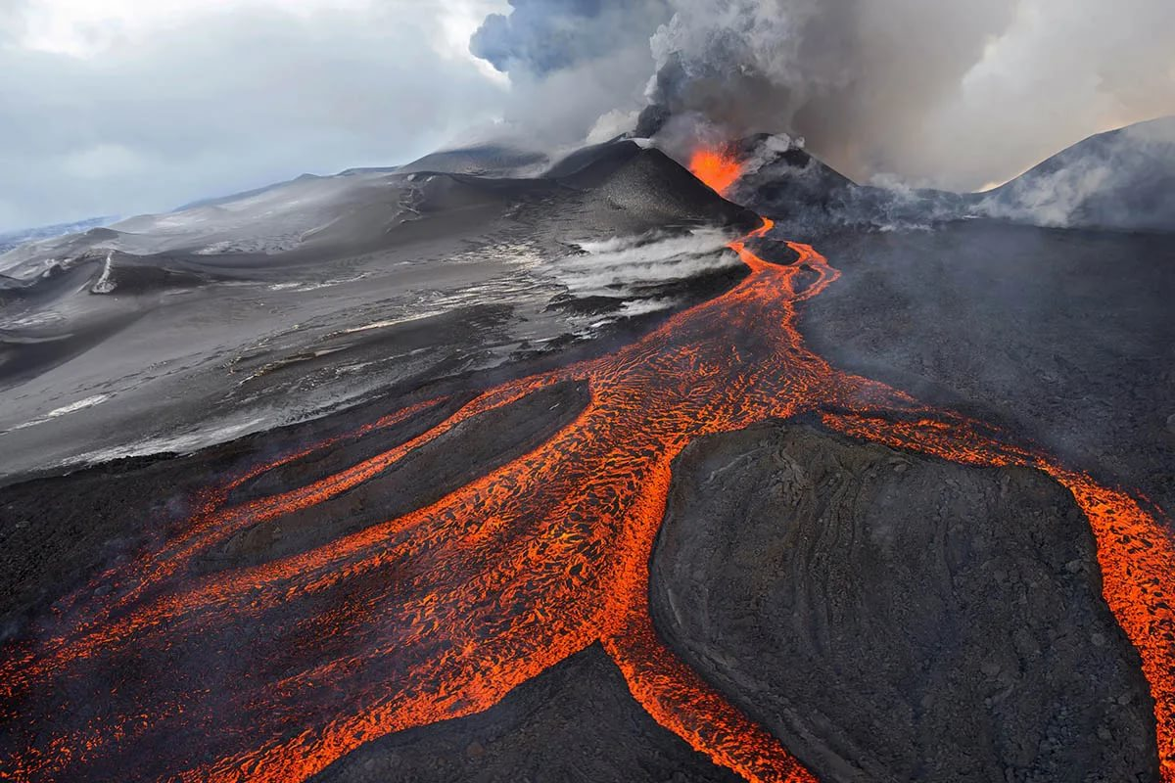
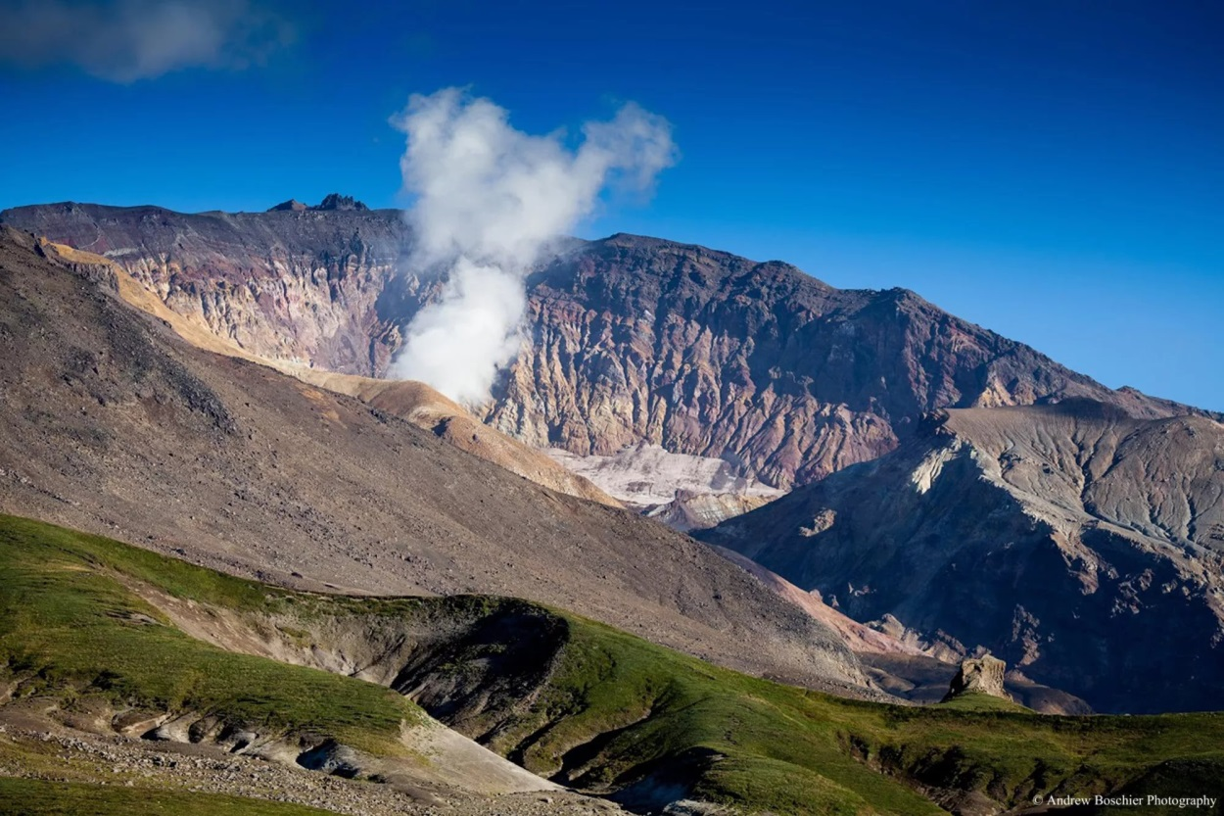
Вулкан Толбачик
Вулкан Мутновский

Slide 12
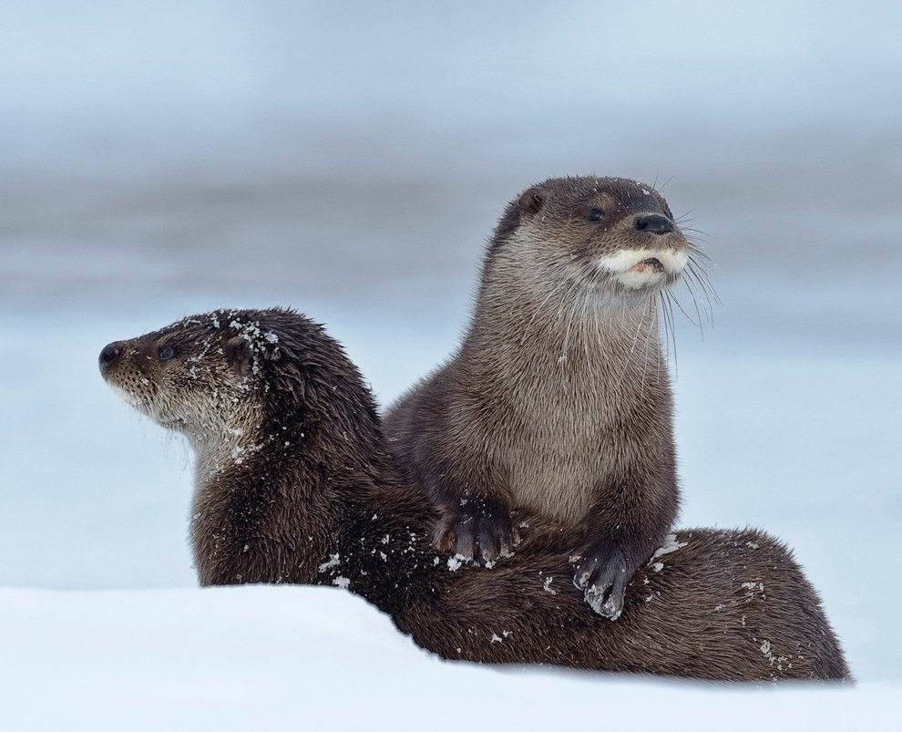
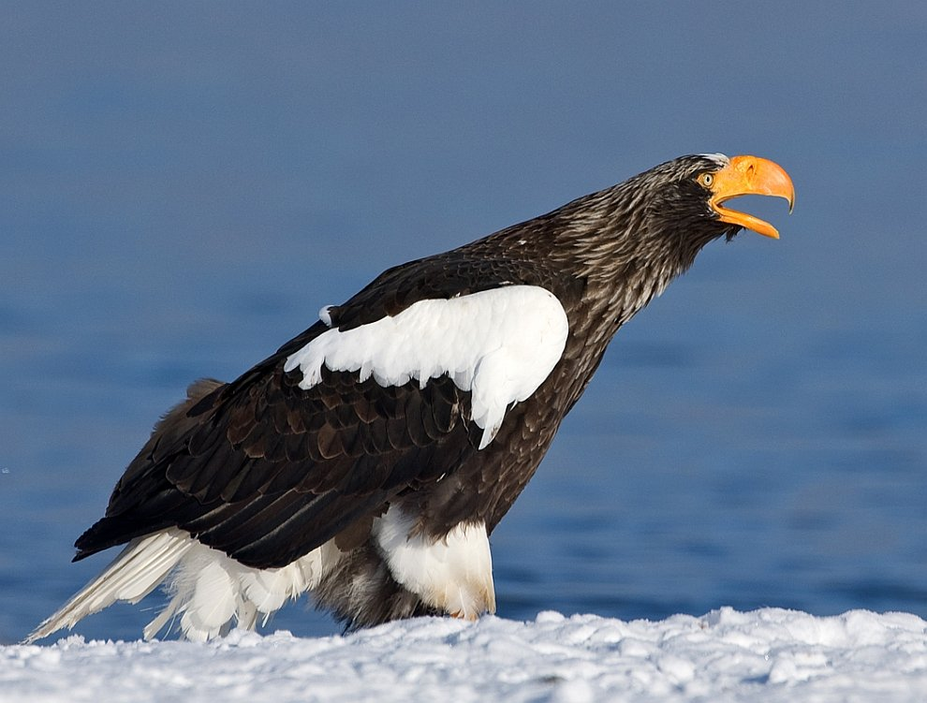
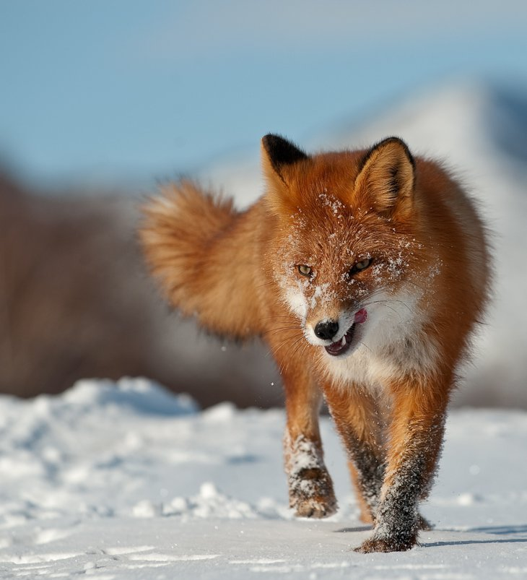
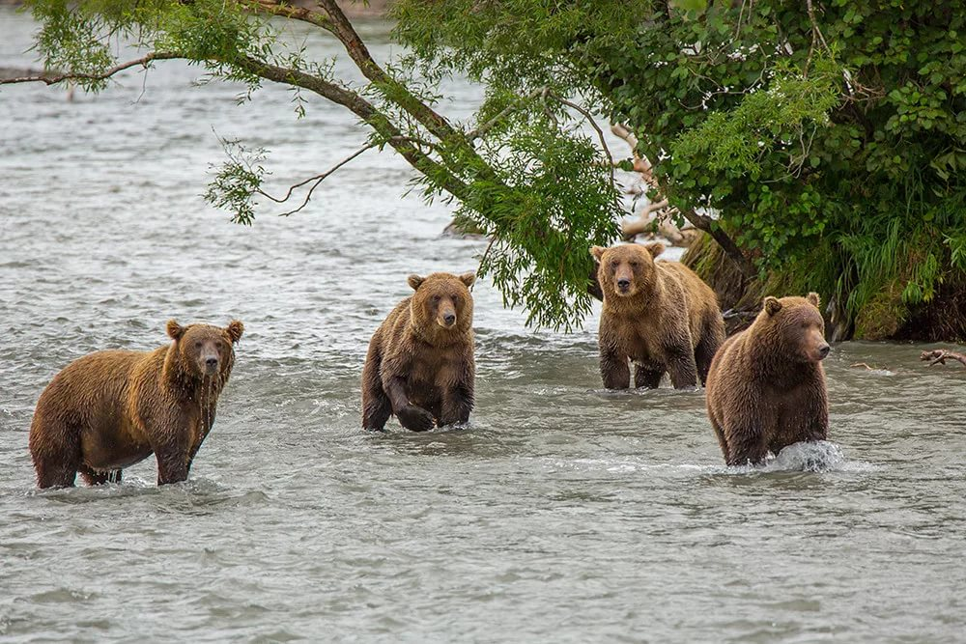
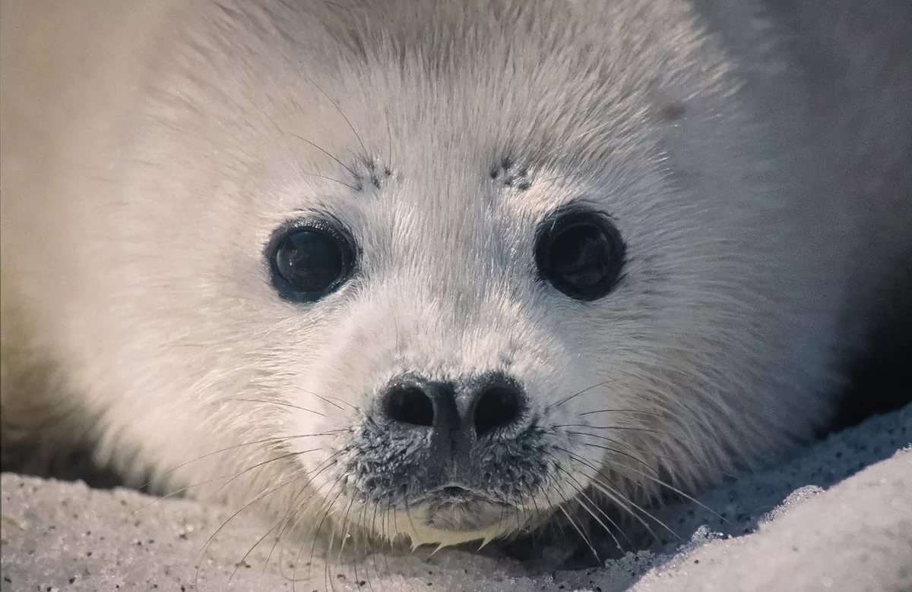
Особенности животного и морского мира

Slide 13
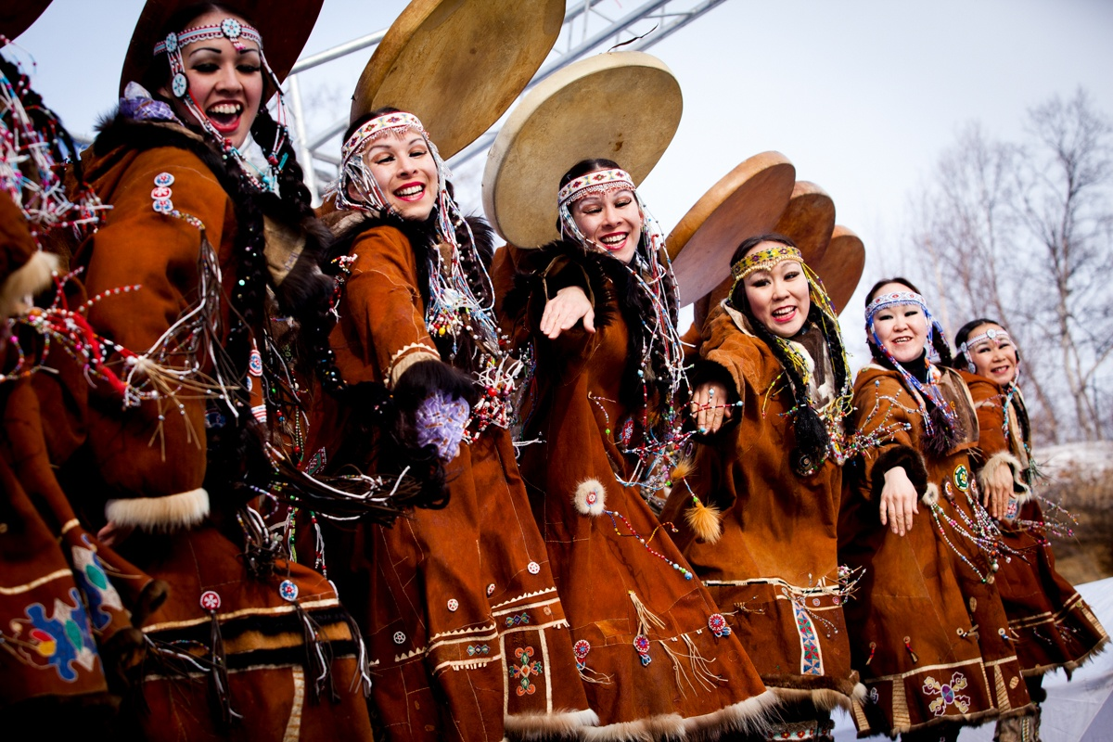
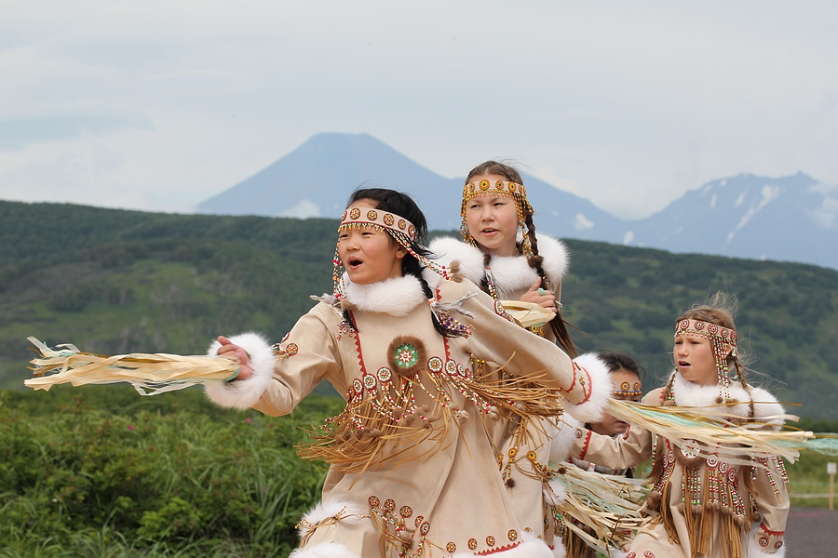
Количество и характеристика населения
На 2021 год количество населения – 311 667 человек
Всего здесь проживает 134 национальности, народности и этнических группы. Больше всего русских и украинцев, следующие по численности – представители коренных народов полуострова.

Slide 14
Спасибо за внимание!

